Slide 1
SIG3 – Projet CREV2SOIF – Brasseries
Grezet Quentin, Michaud Raphaël

Slide 2
Sommaire
Maquette projet vs réalisation
Page d’accueil
Fonctionnalité 1 : Recherche
Fonctionnalité 2 : Connexion
Fonctionnalité 3 : Numérisation / Crowdsourcing
Conclusion
Tour sur le site

Slide 3
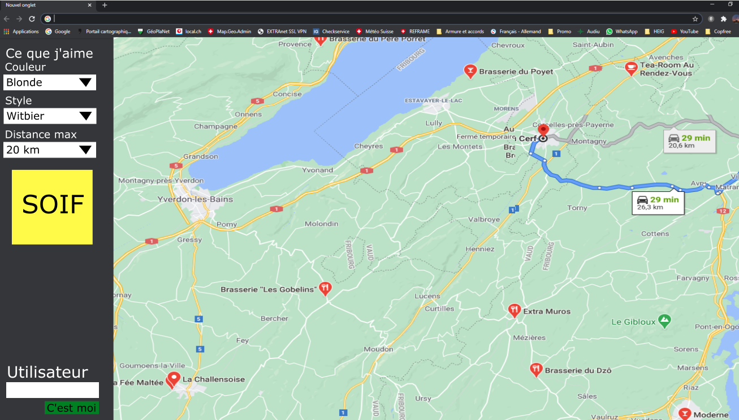
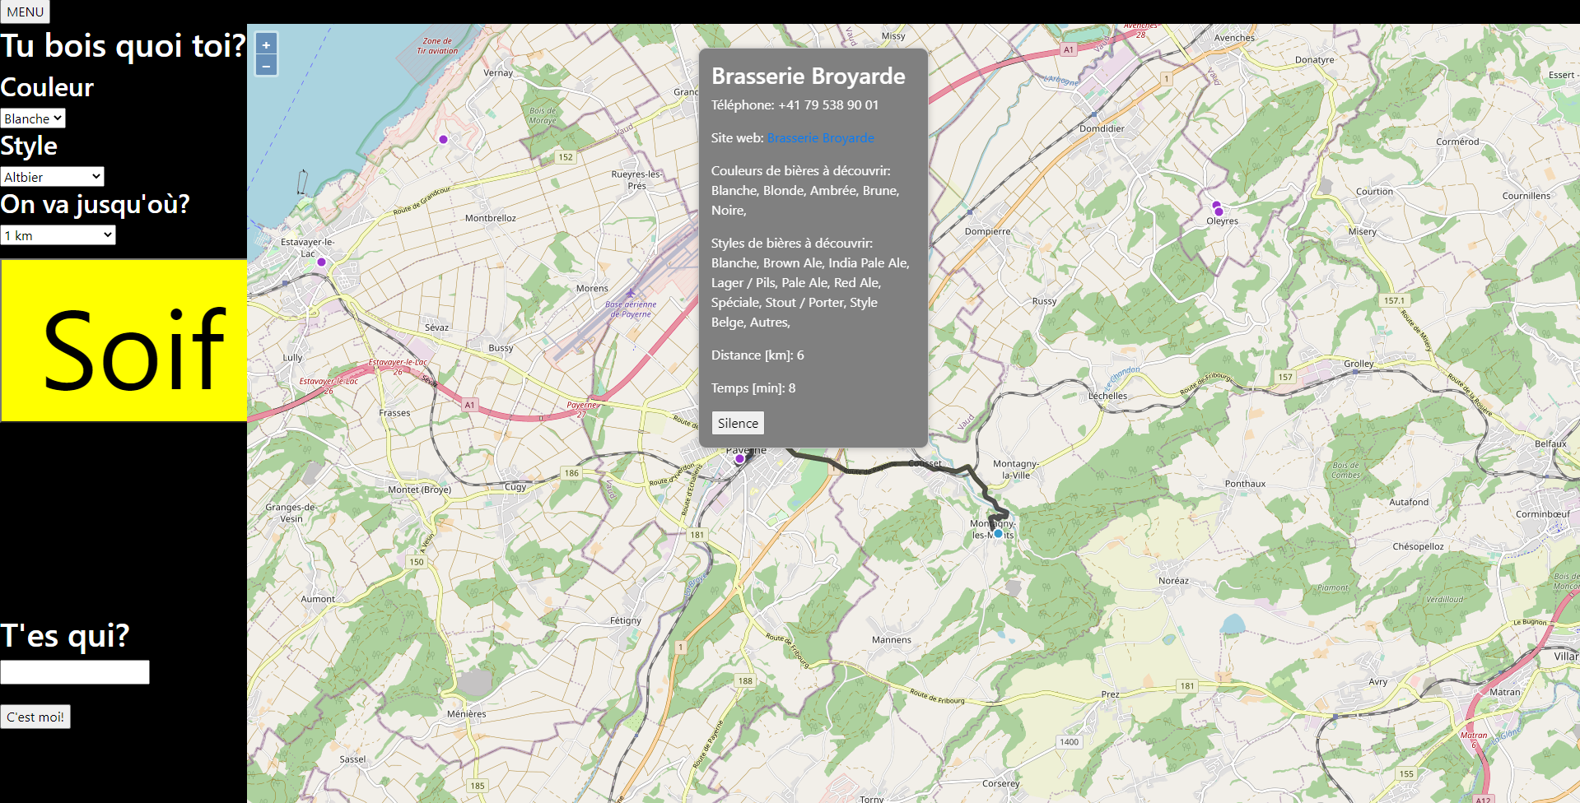
Maquette projet vs réalisation
Page d’accueil
Maquette
Réalisation
Maquette:
A l’arrivée sur le site, l’utilisateur est géolocalisé. Ainsi l’itinéraire vers la brasserie la plus proche s’affiche avec 2 pop-up: le premier indiquant les statistiques sur le trajet et le second les informations de la brasserie (Site, fabrication, …)
Réalisation:
Identique, mais en une seule pop-up.
→ Conforme aux objectifs de la maquette

Slide 4
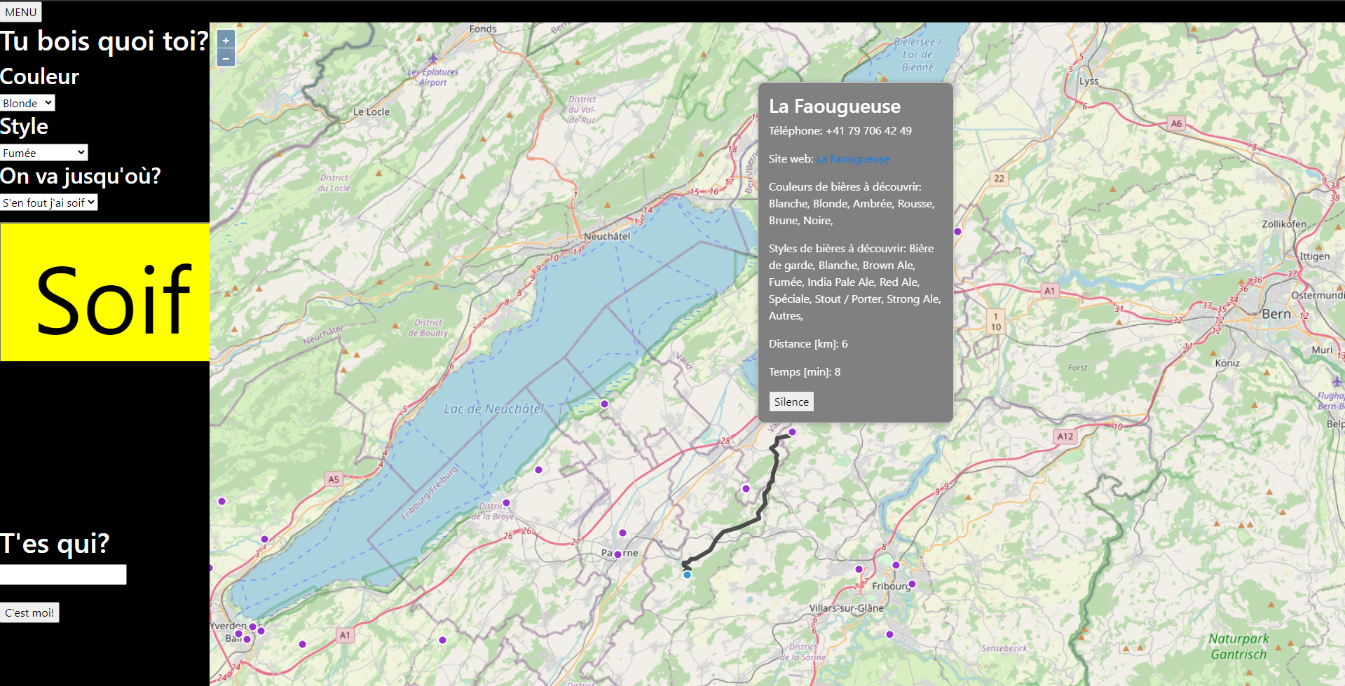
Maquette projet vs réalisation
Fonctionnalité 1: Recherche
Maquette
Réalisation
Maquette:
A l’aide des menus déroulants sur la gauche, l’utilisateur peut choisir ses critères de recherche et la brasserie correspondante aux critères s’affiche (en appuyant sur le petit bouton prévu à cet effet)
Réalisation:
Identique.
→ Conforme aux objectifs de la maquette

Slide 5
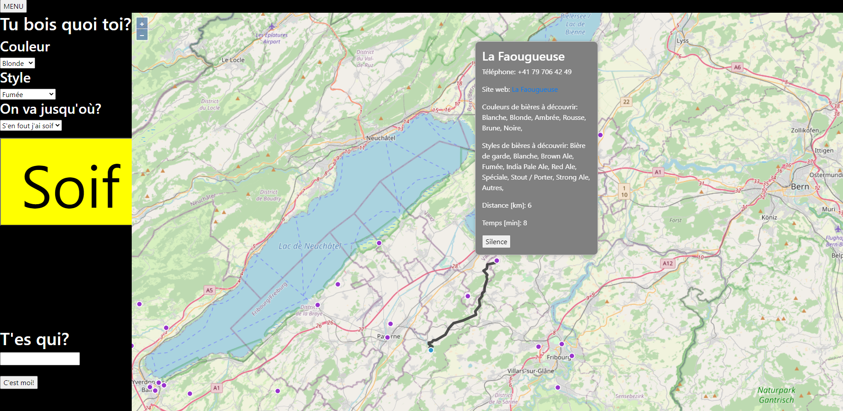
Maquette projet vs réalisation
Fonctionnalité 2: Connexion
Maquette
Réalisation
Maquette:
L’utilisateur est invité à entrer son nom dans la case en bas à gauche puis à appuyer sur le bouton en dessous. Ceci renseigne dans une variable locale qui est l’utilisateur et lui permet d’accéder à plus de contenu (voir slides suivantes).
Réalisation:
Identique.
→ Conforme aux objectifs de la maquette

Slide 6
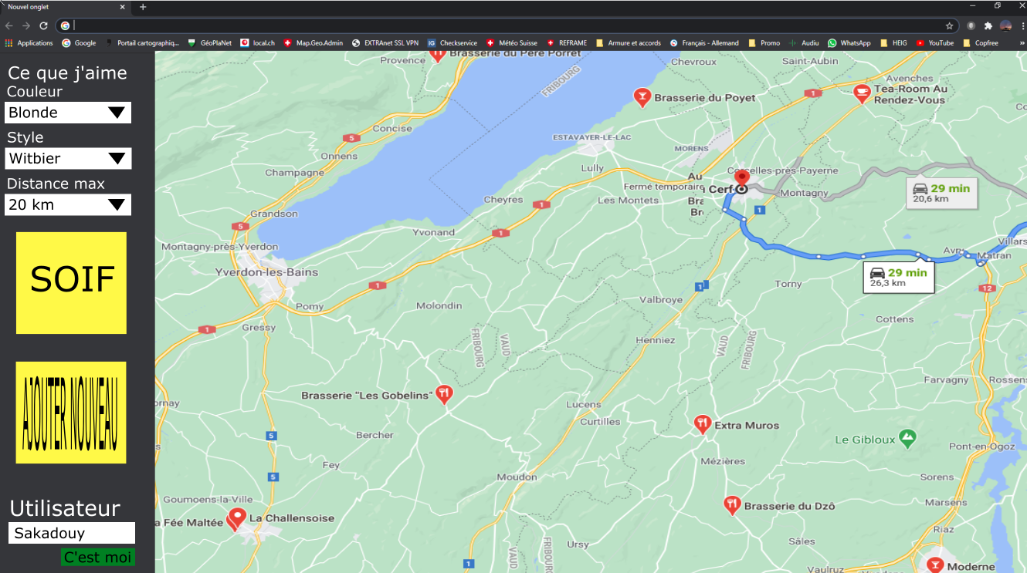
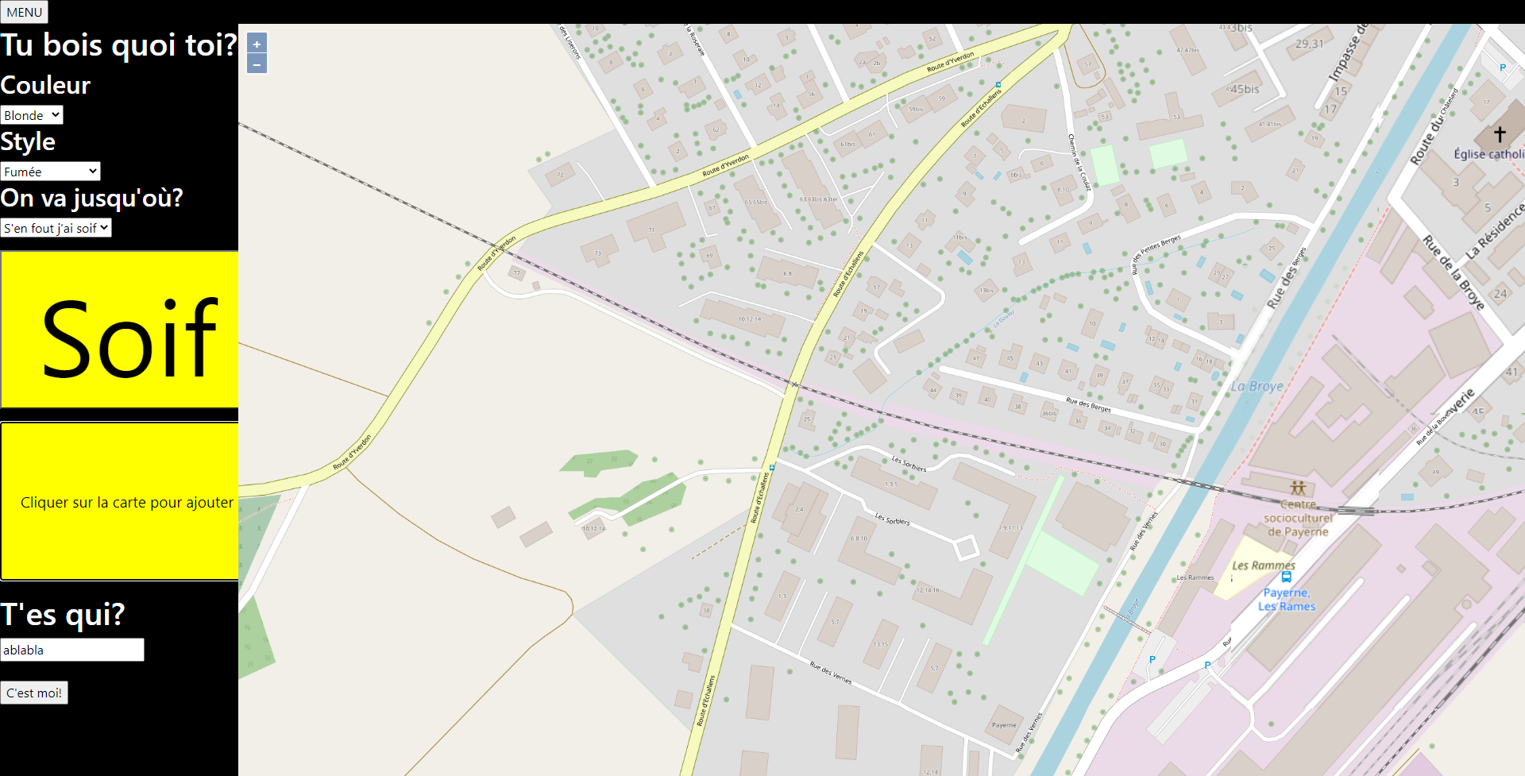
Maquette projet vs réalisation
Fonctionnalité 3: Numérisation / Crowdsourcing
Maquette
Réalisation
Maquette:
Un nouveau bouton apparaît, permettant d’ajouter de nouvelles brasseries en cliquant sur la carte.
Réalisation:
Identique.
→ Conforme aux objectifs de la maquette

Slide 7
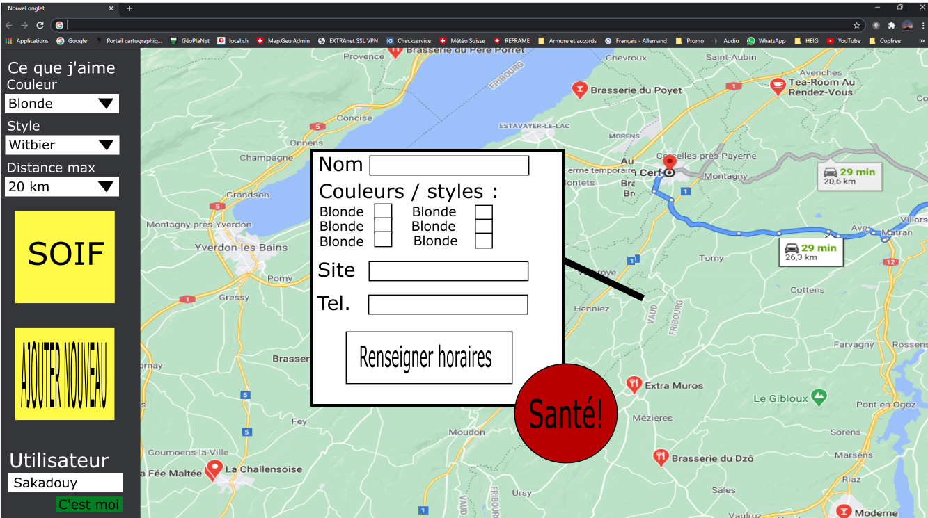
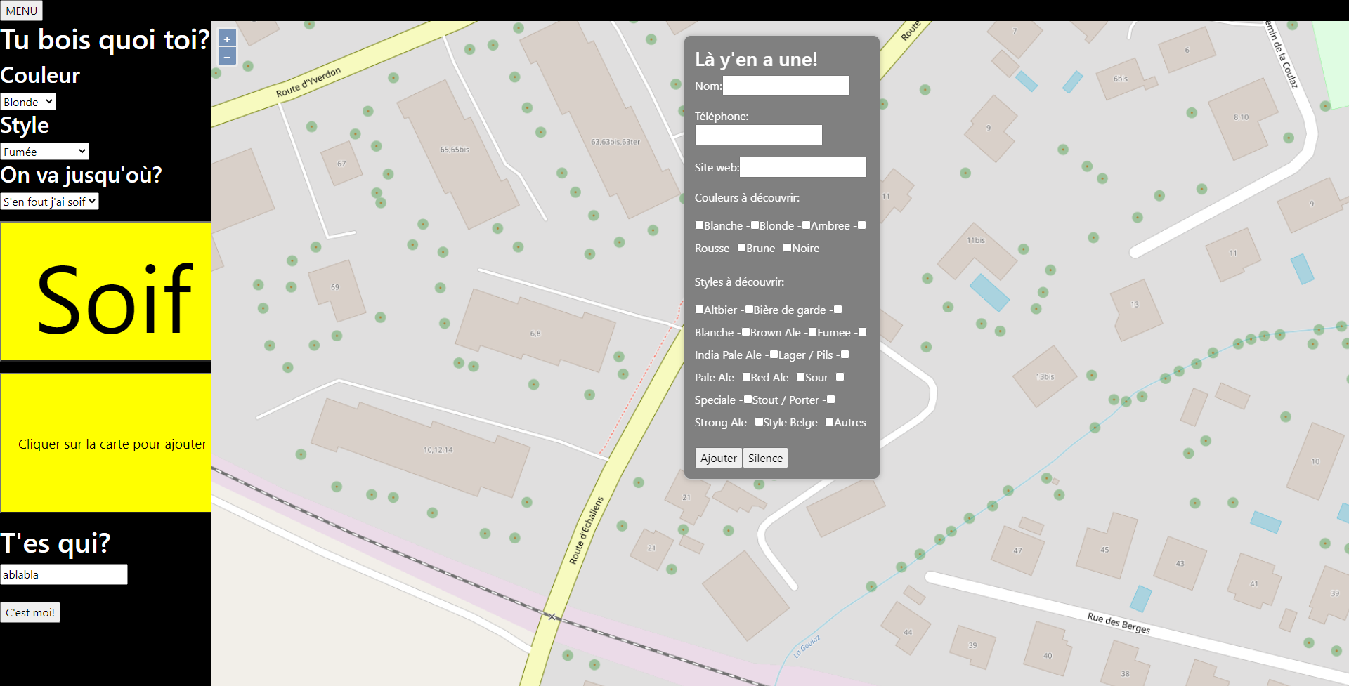
Maquette projet vs réalisation
Fonctionnalité 3: Numérisation / Crowdsourcing
Maquette
Réalisation
Maquette:
Il suffit ensuite de remplir le nom, cocher les styles / couleurs disponibles, l’adresse du site et un N° de contact. Pour renseigner les horaires, un input type «time» sera utilisé.
Réalisation:
Suppression de la gestion des horaires.
→ Pas de gestion des horaires, trop compliquée et longue à remplir.

Slide 8
Maquette projet vs réalisation
Fonctionnalité 3: Numérisation / Crowdsourcing
La fonctionnalité de crowdsourcing comporte plus de restrictions et de sécurités que dans la maquette:
Niveau minimum de zoom pour cliquer
Utilisateurs certifiés = entrée directe dans la DB
Utilisateurs non certifiés = GeoJson enregistré dans un fichier annexe pour contrôle et certification de l’utilisateur

Slide 9
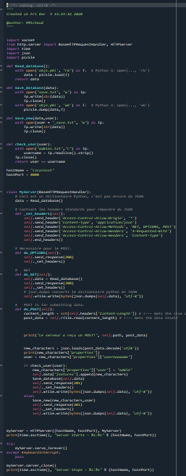
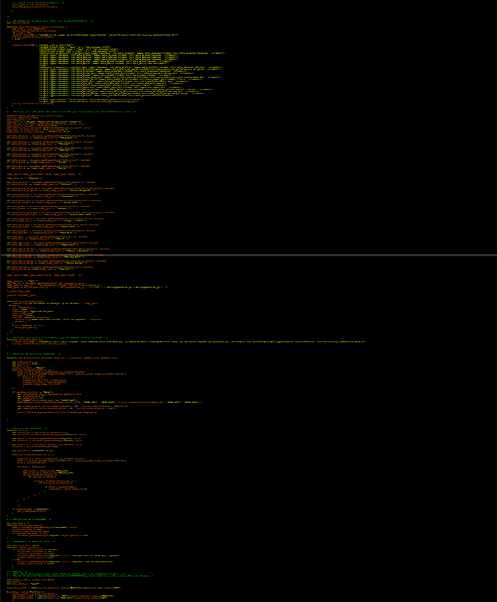
Technique
Python CRUD
Javascript, html, css
Service de routing externe
+ =

Slide 10
Conclusion
Fonctions supplémentaires:
Optimisation mobile
Ouverture / fermeture du menu
Problèmes rencontrés:
Utilisation du Python CRUD ne permet pas de faire des tests sur mobile donc l’optimisation mobile s’est faite uniquement sur la largeur de la fenêtre, contrairement à la solution d’une interface web gérant le Geojson que nous avions trouvé.
Divers bugs javascript (par exemple l’ajout d’un simple commentaire peut parfois rendre le site non fonctionnel)
Serveur de routing pas très fiable (souvent down)

Slide 11
Petit tour sur le site

